Slide 1
Machine Learning Regresión Lineal
Notes:
1

Slide 2
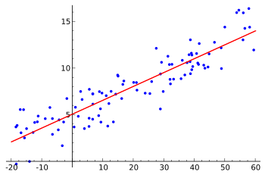
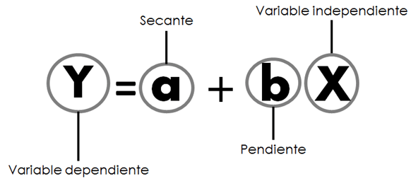
Regresión Lineal
Método estadístico que modela la relación entre una variable continua y una o más variables independientes
Estimación de las ventas a partir del gasto en marketing
Estimación del consumo de gasolina en función de la distancia.
Predicción de precios de casas en función de los metros cuadrados (entre otras variables)
Y = 5 + 6X
Notes:
2

Slide 3
Regresión Lineal
¿Por qué regresión? Porque expresa la relación entre una variable que se llama regresando (y, dependiente) y otra que se llama regresor (x, independiente).
¿Por qué lineal? Los parámetros de la ecuación se incorporan de forma lineal
Es una técnica paramétrica porque hace varias suposiciones sobre el conjunto de datos.
Uno de los métodos estadísticos de predicción más utilizados.
Notes:
3

Slide 4
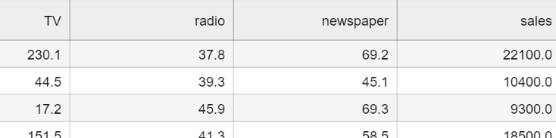
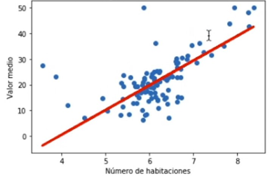
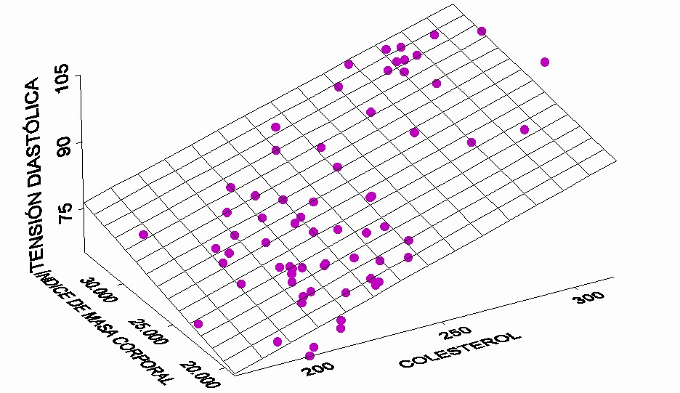
Tipos de regresión lineal
Regresión lineal simple
Y = β₀ + β₁X₁
Regresión lineal múltiple
Y = β₀ + β₁X₁ + β₂X₂ + …. +β_{j}X_{j}
Notes:
4

Slide 5
¿Qué son los coeficientes?
Y = β₀ + β₁X₁ + β₂X₂ + …. +β_{j}X_{j}
β₀: valor de variable respuesta para cuando todos los predictores son 0
β_{j}: cuánto aumenta la variable respuesta cuando el predictor j incrementa en una unidad
Y = 5 + 6X
Notes:
5

Slide 6
¿Qué son los coeficientes?
Y = β₀ + β₁X₁ + β₂X₂ + β₃X₃
Sales = β₀ + β₁ *(TV) + β₂ (radio) + β₃ (newspaper)
Sales = 500 + 50*(TV) + 20(radio) + 15(newspaper)
Notes:
6

Slide 7
¿Cómo calculo los coeficientes β?
Notes:
7

Slide 8
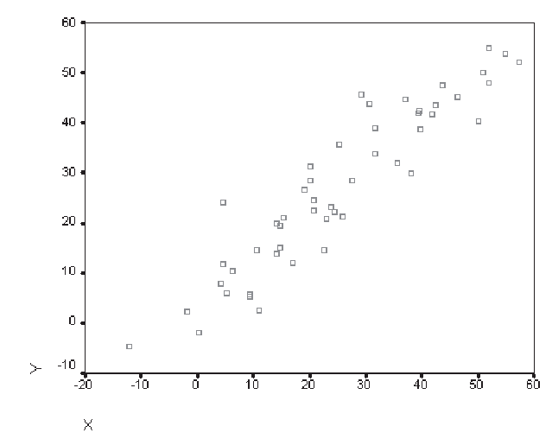
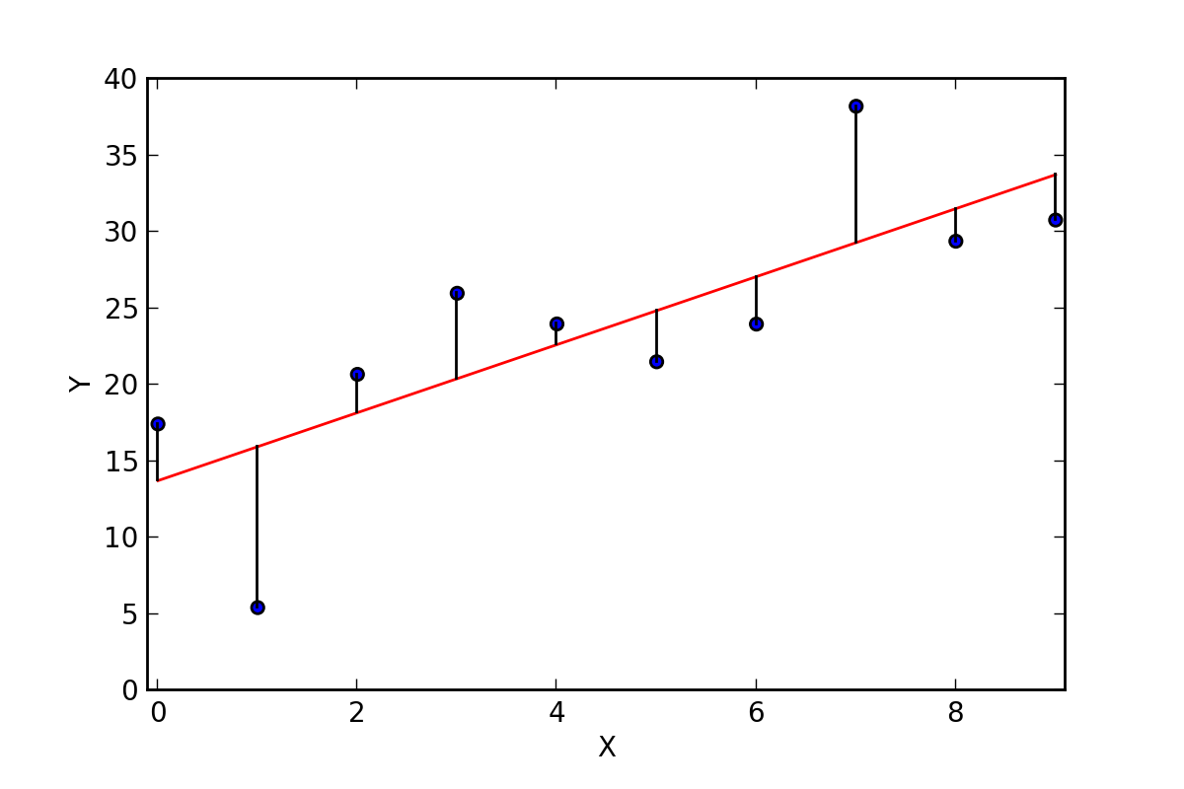
Las β van a definir mi recta o hiperplano
Notes:
8

Slide 9
¿Cómo medimos el error cometido?
Notes:
9

Slide 10
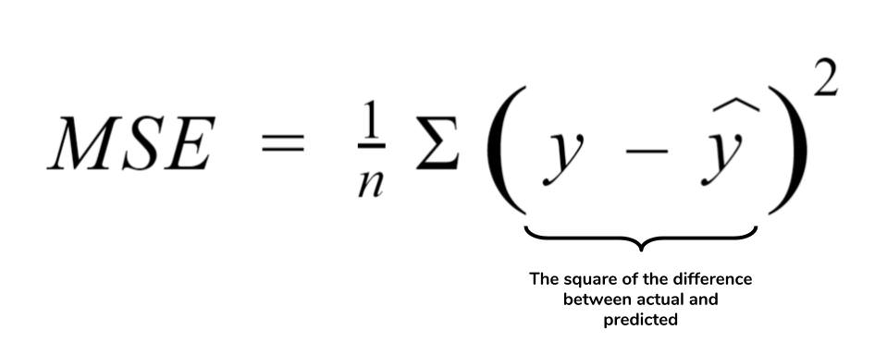
Loss function
Necesitamos una métrica que nos diga cómo de bien o mal predice el modelo:
Error cuadrático medio (Mean Squared Error)
N = n.º observaciones
Y = valores reales
Ŷ = valores predichos
Que sería la loss function o función de costes de la regresión lineal
Perfecto, definida nuestra métrica de calidad del modelo, ¿ahora qué viene?
Que nuestra regresión tenga la mínima cantidad de errores, ¿cómo lo hago?
Hay que encontrar aquellos Ws que me minimicen la función de costes
Notes:
10

Slide 11
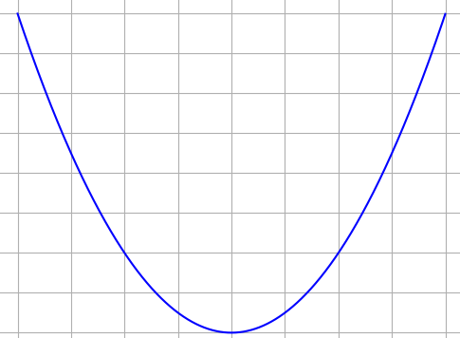
Buscamos la recta que me minimice el error
Y = β₀ + β₁X₁
Notes:
11

Slide 12
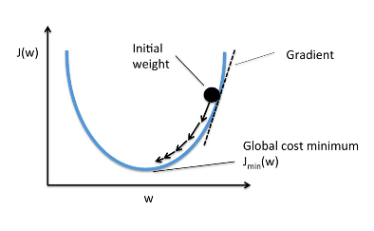
Gradient Descent
Problema de optimización matemática. El Gradient Descent es uno de los métodos más utilizados en algoritmos de aprendizaje supervisado.
¿Cuáles son los pesos W, que dan mejores resultados? Los que minimizan la función de coste
Demo
Notes:
12

Slide 13
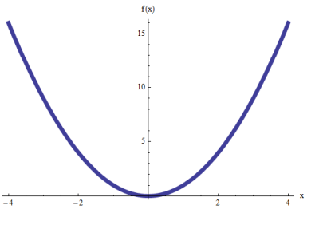
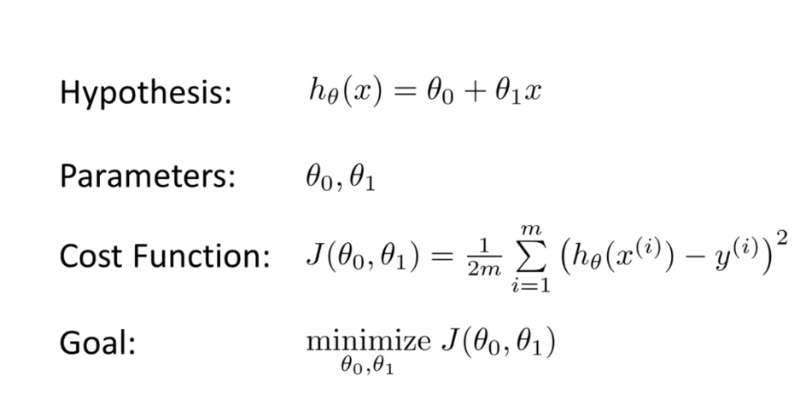
Gradient Descent
f(x) = x²
d/dx = 2x
m = -4
m = 4
Buscamos que la pendiente sea 0
Si es positiva, estamos en el lado derecho de la curva -> Descendemos X
Si es negativa, estamos en el lado izquierdo de la curva -> Aumentamos X
Notes:
13

Slide 14
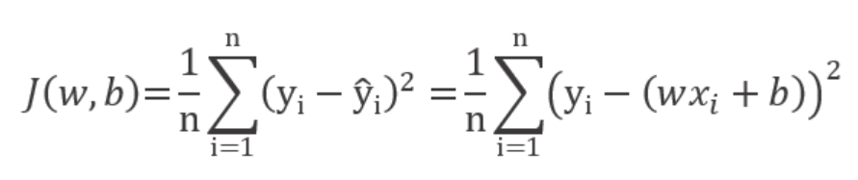
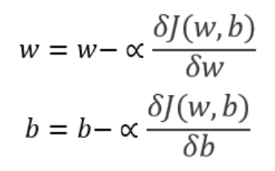
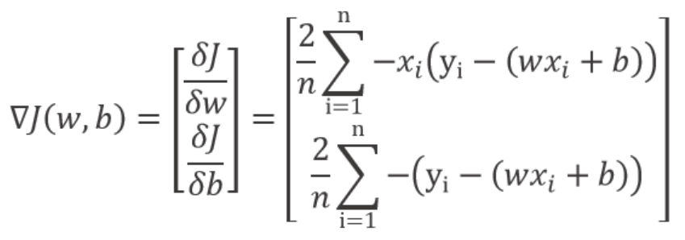
Gradient Descent
1. Función de costes
4. Actualizamos w y b para la siguiente iteración
2. Gradiente – Derivadas parciales parciales
Learning rate (α): parámetro que determina el salto, definido por nosotros.
3. Vemos cuánto de lejos estamos del mínimo
5. Acaba el algoritmo cuando alcanzamos la convergencia
Notes:
14

Slide 15
¿Cómo interpreto los pesos (w)?
Notes:
15

Slide 16
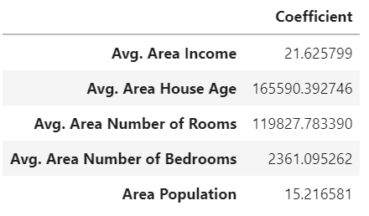
Coeficientes
Si queremos predecir el precio de casas de un DF, podríamos obtener los siguientes coeficientes:
E interpretaríamos la regresión lineal como:
y = w1*x1 + w2*x2 + w3*x3 + w4*x4 + w5*x5
Precio casas = 21.6 * (Avg. Area Income) + 165590.4 * (Avg. Area House Age)…..
¿Cómo se interpreta esto? Por cada unidad de Avg. Area Income, aumenta 21.6 el precio
Notes:
16

Slide 17

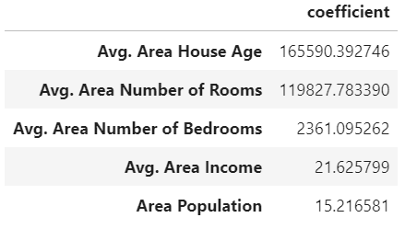
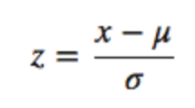
Feature importance
Vale, entonces cuanto más alto es el coeficiente, mayor es la importancia de la variable...
NO! Estamos comparando unidades diferentes. ¿La edad de la casa es más importante que la media de ingresos de la zona?
Precio ($) = Edad(años) + Habitaciones(nº habitaciones)…
¿Solución? Estandarizar los datos
Notes:
17

Slide 18
Condiciones para la regresión lineal
Notes:
18

Slide 19
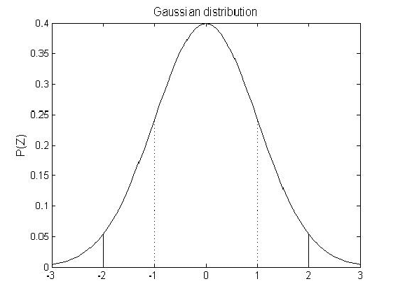
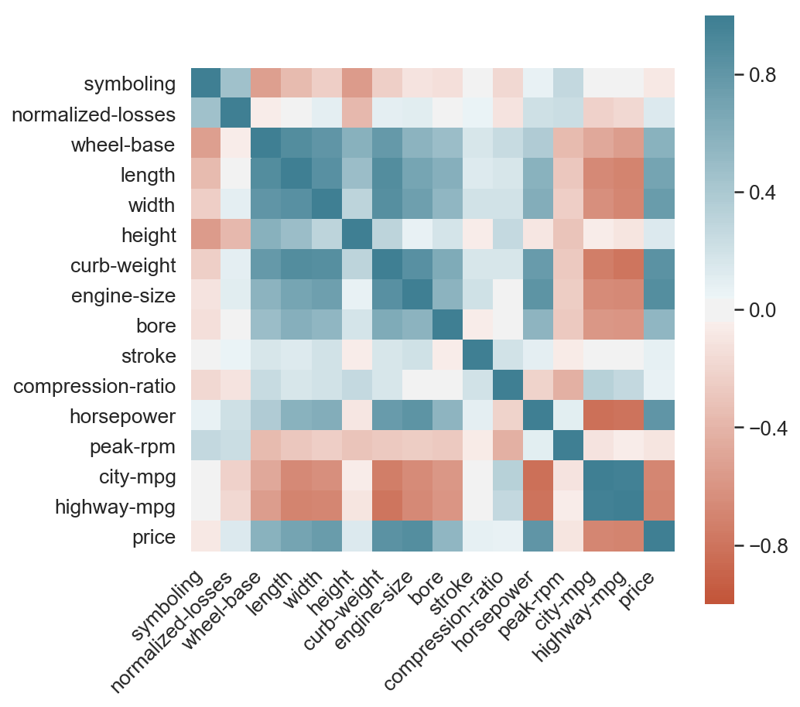
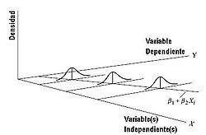
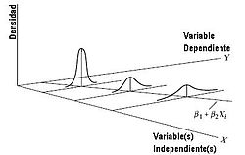
Condiciones I
Distribución normal de los errores (residuos) del target
No colinealidad o multicolinealidad. Correlación entre los predictores. Lo solucionamos eliminando uno de ellos. Hay que garantizar la independencia entre todos ellos. Un coeficiente representa el cambio en la variable dependiente cuando la variable independiente se modifica en uno su unidad, manteniendo el resto de los coeficientes constantes.
Relación lineal entre target y predictores. Matriz de correlación
Homocedasticidad. Varianza constante de los errores a lo largo de las observaciones.
Distribución Homocedástica
Distribución Heterocedástica
Notes:
19

Slide 20
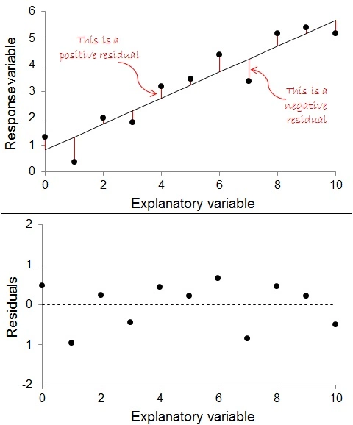
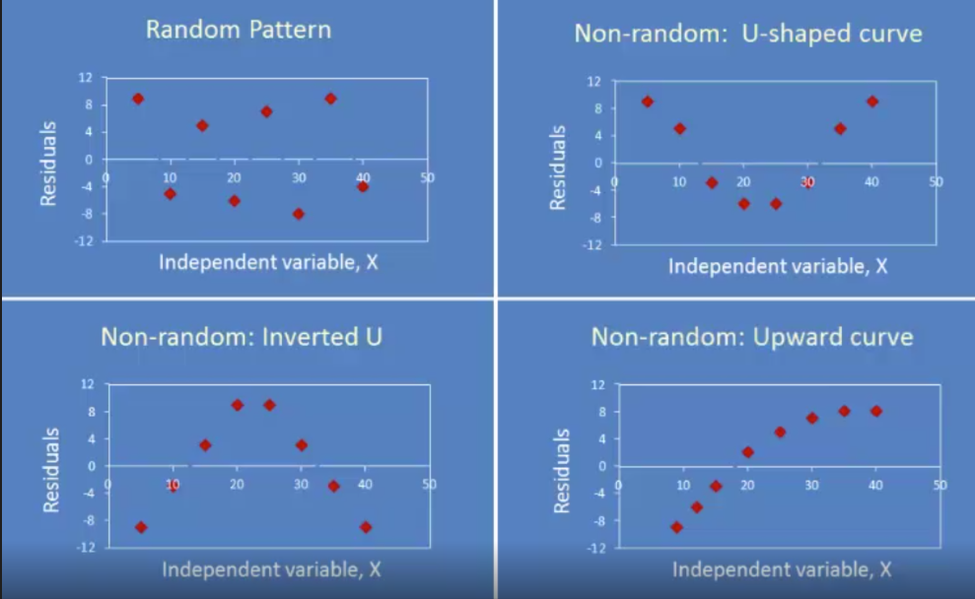
Condiciones II
Independencia de los residuos (errores)
Normalidad de los residuos (errores)
Valores atípicos o influyentes, outliers, solo valores cuantitativos…
Notes:
20

Slide 21
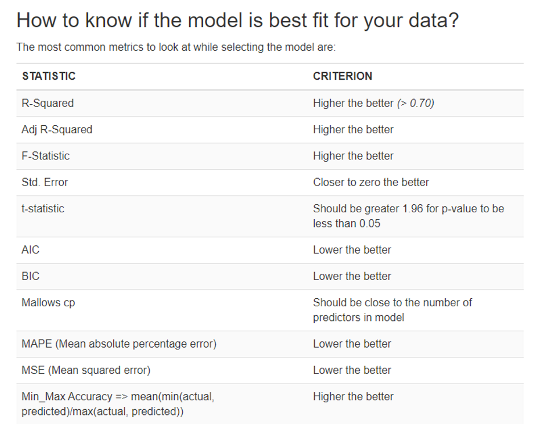
R-Squared
Coeficiente de determinación. Mide cuánto de bien una regresión se ajusta a los datos. También se define como la porción de variación de la variable dependiente (y) predecible mediante la independiente (x). Va de [0,1]. Cuanto mejor se ajuste, más se acercará a 1. Cuanto más cercano a 0, menos fiable será.
Notes:
21

Slide 22
Evaluación del modelo
Notes:
22

Slide 23

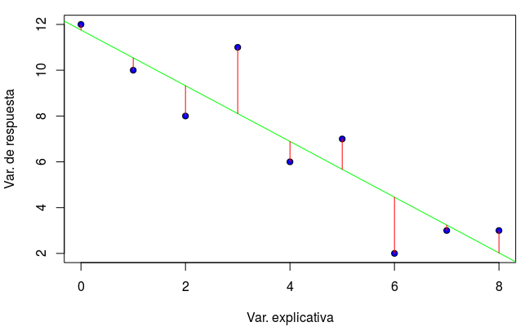

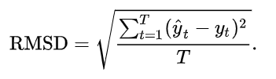
Regresión lineal: errores
Mean Absolute Error (MAE). Errores en unidades del target
Mean Squared Error (MSE). No se interpreta bien al ir al cuadrado, pero enfatiza mucho más los errores altos
Root Mean Squared Error (RMSE)
Notes:
23

Slide 24
Bibliografía
https://learning.oreilly.com/library/view/hands-on-machine-learning/9781492032632/
https://www.cienciadedatos.net/documentos/py10-regresion-lineal-python.html
https://machinelearningmastery.com/gradient-descent-for-machine-learning/
https://towardsdatascience.com/gradient-descent-animation-1-simple-linear-regression-e49315b24672
Notes:
24

